Slide 1
La réforme du lycée et du baccalauréat
6 novembre 2018

Slide 2
LA REFORME DU LYCEE …c’est :
La suppression des séries dans la voie générale
Une nouvelle organisation des enseignements
Des enseignements communs
Des enseignements de spécialité
Enseignements facultatifs
De nouveaux programmes (voie générale)
RS 2019 pour le niveau Première
RS 2020 pour le niveau Terminale
Un nouveau baccalauréat
Un accompagnement de l’élève dans une logique de parcours

Slide 3
QUELS SONT LES ÉLÈVES CONCERNÉS PAR
LA RÉFORME ?
La réforme concerne les élèves qui entrent en 2de générale et technologique en septembre 2018.
La première session du nouveau baccalauréat général et technologique a lieu en 2021. Le contrôle continu et les épreuves anticipées commenceront dès la classe de 1re, en 2019-2020.

Slide 4
LA REFORME DU LYCEE …c’est :
Une nouvelle organisation des enseignements

Slide 5
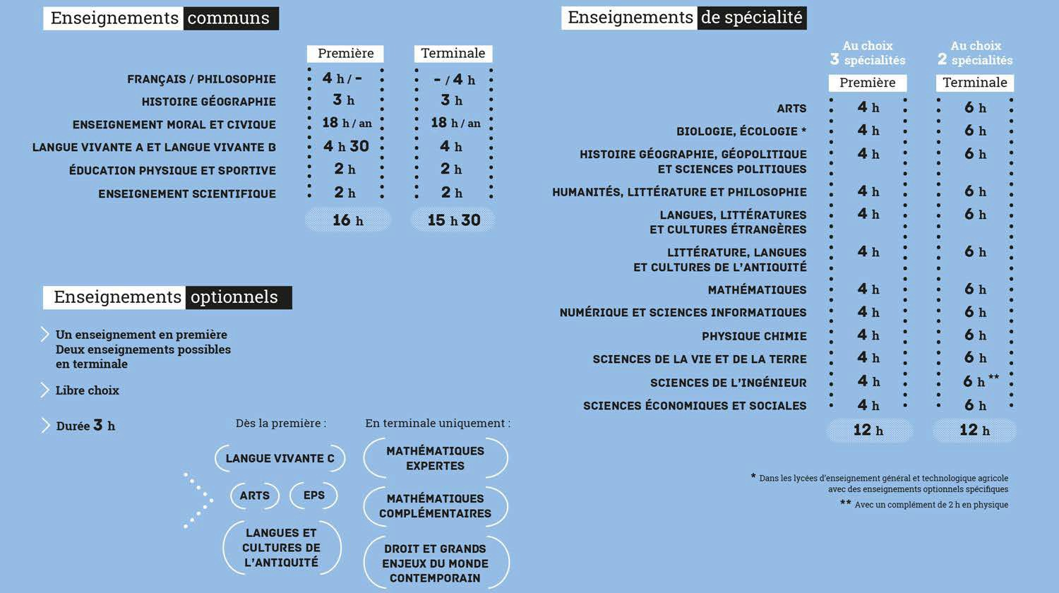
LA VOIE GÉNÉRALE : LA PREMIÈRE ET LA TERMINALE

Slide 6
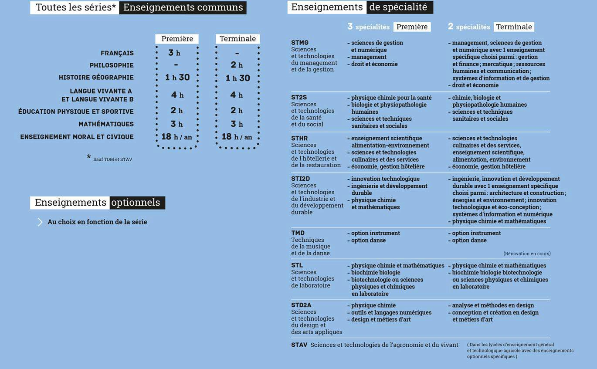
LA VOIE TECHNOLOGIQUE : LA PREMIÈRE ET LA TERMINALE

Slide 7
LA REFORME DU LYCEE …c’est :
Un nouveau baccalauréat
(Session 2021)

Slide 8
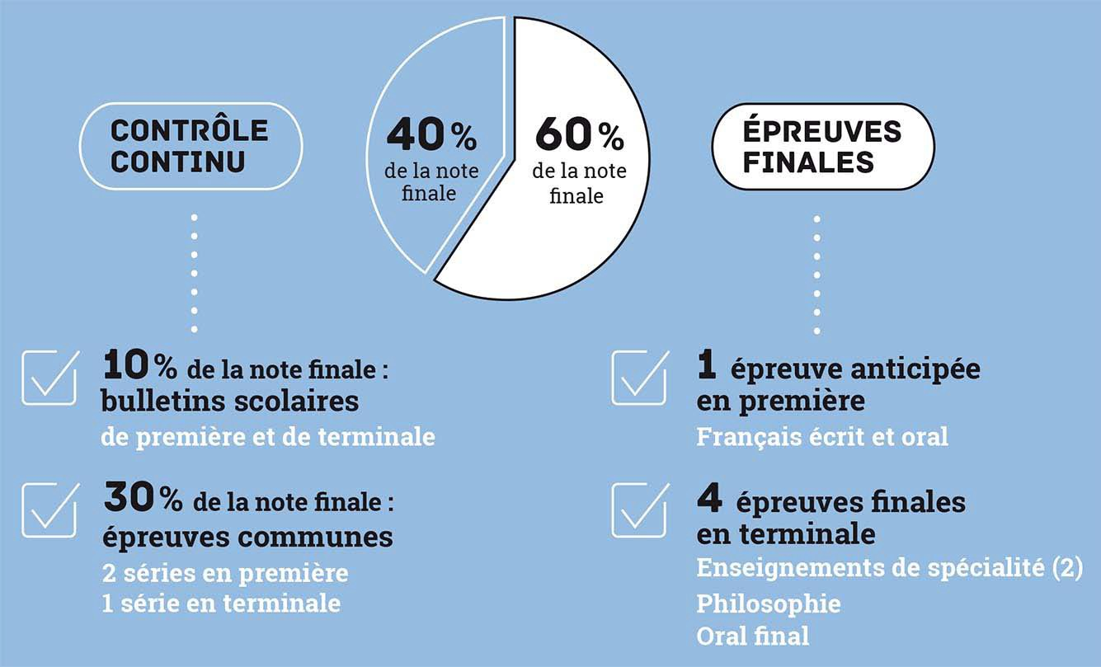
BACCALAURÉAT 2021 : LES NOUVEAUTÉS
Objectifs :
Simplifier une organisation trop complexe
Valoriser le travail et la progression des lycéens

Slide 9
BACCALAURÉAT 2021 : LES NOUVEAUTÉS
LE CONTRÔLE CONTINU
(40% dans la note finale du baccalauréat)
Des épreuves communes (30%) en Première et en Terminale
Elles sont organisées en trois séquences :
Deux séquences d’épreuves lors des deuxième et troisième trimestres de la classe de 1re
Une séquence d’épreuves au cours du deuxième trimestre de la classe de terminale.
Elles portent sur les enseignements qui ne font pas l’objet d’une épreuve terminale.
Elles se déroulent dans chaque lycée.
Les sujets sont sélectionnés dans une banque nationale numérique
Les copies sont anonymes et corrigées par d’autres professeurs que ceux de l’élève.
Les notes des bulletins scolaires de Première et de Terminale à hauteur de 10%

Slide 10
LA REFORME DU LYCEE …c’est :
Une évolution dès
la classe de seconde

Slide 11
LA CLASSE DE SECONDE VOIE GÉNÉRALE ET TECHNOLOGIQUE
Des évolutions dès 2018
Un test de positionnement (mi septembre)
Portant sur la maîtrise de la langue française et les mathématiques
Objectifs :
Identifier les acquis et les besoins de chaque élève dans ces deux domaines
Mettre en place un dispositif d’accompagnement personnalisé adapté aux besoins de l’élève , notamment pour consolider sa maîtrise de l’expression écrite et orale.
Un accompagnement dans l’aide au choix de l’orientation
(inscrit dans le parcours avenir)
Pour accompagner chaque lycéen dans
la conception de son projet de poursuite d’études
le choix de sa voie en vue de son passage en 1re (générale ou technologique)
Le choix des trois enseignements de spécialité (passage en 1re générale) ou sa série (passage en1re technologique).

Slide 12
LA CLASSE DE SECONDE VOIE GÉNÉRALE ET TECHNOLOGIQUE
LES ENSEIGNEMENTS EN SECONDE 2018/2019
LES ENSEIGNEMENTS EN SECONDE rentrée 2019
Enseignements communs
Français : 4 h
Histoire - Géographie : 3 h
Langues vivantes 1 et 2 : 5 h 30
Mathématiques : 4 h
Physique-chimie : 3 h
Sciences de la vie et de la Terre (SVT) : 1 h 30
Education physique et sportive : 2 h
Enseignement moral et civique : 0h30
Enseignements d’exploration
Deux enseignements d’exploration d’1h30 choisis par l’élève, dont un en économie
Un enseignement facultatif
LCLA, LV3, Arts, EPS…
Accompagnement personnalisé
de 2h hebdomadaire
Enseignements communs
Français : 4 h
Histoire - Géographie : 3 h
Langues vivantes A et B : 5 h 30
Mathématiques : 4 h
Physique-chimie : 3 h
Sciences de la vie et de la Terre (SVT) : 1 h 30
Education physique et sportive : 2 h
Enseignement moral et civique : 0h30
Sciences économiques et sociales 1h30
Sciences numériques et technologie 1h30
Un enseignement facultatif
LCLA, LV3, Arts, EPS…
Accompagnement personnalisé
54h annuelles dédiées à l’orientation

Slide 13
LA REFORME DU LYCEE …c’est :
Un accompagnement de l’élève dans une logique de parcours

Slide 14
Le parcours de l’élève
Etape 1 : L’orientation en classe de seconde
Tout au long de l’année : accompagnement dans l’élaboration de son projet
(54 heures annuelles + Stage en entreprise)
Processus de décision
Au 2ème trimestre : Examen des souhaits de l’élève
Voie générale ou voie technologique ?
+
Les souhaits d’enseignements de spécialité pour la voie générale
ou
les souhaits de série pour la voie technologique
Le conseil de classe du 2ème trimestre émet des recommandations d’orientation.
Au 3ème trimestre : les choix d’orientation
Les élèves visant la voie générale finalisent leurs choix d’enseignements de spécialité pour la classe de 1re.
Les élèves visant la voie technologique expriment leur choix de série pour l’année de 1re.
Le conseil de classe émet une proposition d’orientation ou de redoublement . Le chef d’établissement statut.
Possibilité de recours en cas de désaccord selon la procédure habituelle

Slide 15
Le parcours de l’élève
Etape 2 : Au cours du cycle terminal
Mieux accompagner les élèves dans la conception de leur projet d’orientation avec
Un temps dédié à l’orientation en 1re et en Terminale
Deux professeurs principauxx en Terminale
Une construction progressive du parcours avec la suppression des filières
Construire un tremplin vers la réussite dans le Supérieur
(Principe du continuum bac-3, bac +3)
Les lycéens bénéficient d’enseignements communs à tous, qui garantissent l’acquisition des savoirs fondamentaux
Les lycéens choisissent des enseignements de spécialité pour approfondir leurs connaissances et affiner leur projet dans leurs domaines de prédilection.

Slide 16
VOIE GÉNÉRALE ET TECHNOLOGIQUE
ÉTAPES DE LA REFORME
Rentrée 2018 :
la seconde générale et technologique connaît de premiers ajustements
Rentrée 2019 :
les classes de Seconde et Première sont rénovées avec de nouveaux horaires et de nouveaux programmes
2ème et 3ème trimestre de l’année scolaire 2019-2020 : deux séquences d’épreuves communes de contrôle continu en classe de première
Juin 2020 : épreuves anticipées de français en première
Rentrée 2020 :
la classe de Terminale est rénovée
2ème trimestre de l’année scolaire 2020-2021 : une séquence d’épreuves communes de contrôle continu
Printemps 2021 : deux épreuves écrites de spécialités
Juin 2021 : épreuves écrite de philosophie et épreuve orale terminale
Juillet 2021 : délivrance du nouveau baccalauréat

Slide 17
LA REFORME DU LYCEE …c’est :
La suppression des séries dans la voie générale
Une nouvelle organisation des enseignements
Des enseignements communs
Des enseignements de spécialité
Enseignements facultatifs
De nouveaux programmes (voie générale)
RS2019 pour le niveau Première
RS 2020 pour le niveau Terminale
Un nouveau baccalauréat
Un accompagnement de l’élève dans une logique de parcours

